Slide 1



TRƯỜNG ĐẠI HỌC CÔNG NGHIỆP HÀ NỘI
KHOA CÔNG NGHỆ THÔNG TIN
BÁO CÁO ĐỒ ÁN TỐT NGHIỆP
XÂY DỰNG WEBITE CUNG CẤP DỊCH VU CHO THUÊ NHÀ TRỌ TRÊN ĐỊA BÀN HÀ NỘI
CBHD : TS. Nguyễn Văn Tỉnh
Sinh viên : Vũ Quốc Hùng
Lớp : 2020DHCNTT04
Khoá : ĐH K15

Slide 2













NỘI DUNG
01
TỔNG QUAN ĐỀ TÀI
02
PHÂN TÍCH THIẾT KẾ
HỆ THỐNG
03
DEMO SẢN PHẨM
04
KẾT LUẬN VÀ HƯỚNG PHÁT TRIỂN

Slide 3


01
TỔNG QUAN ĐỀ TÀI
Lý do chọn đề tài
Mục tiêu đề tài
Công nghệ sử dụng

Slide 4








Lý do chọn đề tài
Sự ảnh hưởng của Công Nghệ Thông Tin.
Nhu cầu thuê trọ trên địa bàn Hà Nội.
Sự tiện lợi cho mọi người.

Slide 5





Mục tiêu đề tài
Đảm bảo giao diện đơn giản, dễ sử dụng, thân thiện, giúp người dùng thao tác thuận tiện
Xây dựng được website đăng tin thuê nhà trọ có tích hợp thanh toán trực tuyến
Phát triển các tính năng như tìm kiếm nhà trọ, xem thông tin chi tiết, nhắn tin và thanh toán trực tuyến, ...
Đảm bảo tính ổn định của website

Slide 6



Công nghệ sử dụng
Framework ASP.NET Core
MySQL
Vue.js

Slide 7


02
PHÂN TÍCH THIẾT KẾ HỆ THỐNG

Slide 8
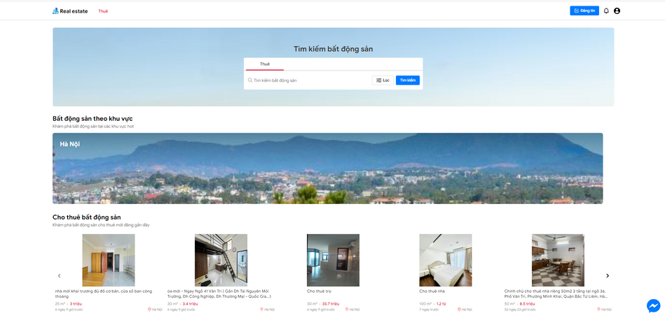
Các Luồng chức năng chính
Chức năng phía người dùng
Chức năng phía admin

Slide 9
Các chức năng phía người dùng
Đăng ký
Đăng bài
Đăng nhập
Nhắn tin
Đăng xuất
Thanh toán trực tuyến
Tìm kiếm nhà trọ
Sửa thông tin cá nhân
Xem thông tin bài đăng
Xem lịch sử đăng bài

Slide 10
Các chức năng phía Admin
Đăng nhập
Đổi quyền người dùng
Sửa thông tin cá nhân
Quản lý bài đăng
Quản lý người dùng
Đăng xuất

Slide 11

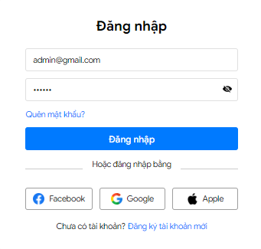
03
DEMO SẢN PHẨM

Slide 12

HƯỚNG PHÁT TRIỂN VÀ KẾT LUẬN
04

Slide 13

Kết luận
Hoàn thành thiết kế và đặc tả hệ thống.
Xây dựng được ứng dụng với các chức năng đã đề ra.
Giao diện đơn giản, dễ sử dụng.

Slide 14
Hướng phát triển
Phát triển website với lượng người dùng nhiều hơn
Thêm các chức năng như: tình trạng trọ, Gợi ý, Đăng nhập bằng các tài khoản liên quan, ChatBot,....
Tích hợp các công nghệ hiện đại vào dự án

Slide 15
THANK YOU
FOR WATCHING

